Slide 1


Slide 2
Festivales de música
Exploratory Data Analysis
Rubén Peinado

Slide 3
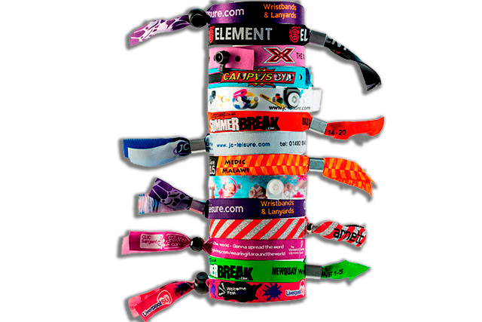
Exploración
Datos
Análisis

Slide 4
Exploración

Slide 5
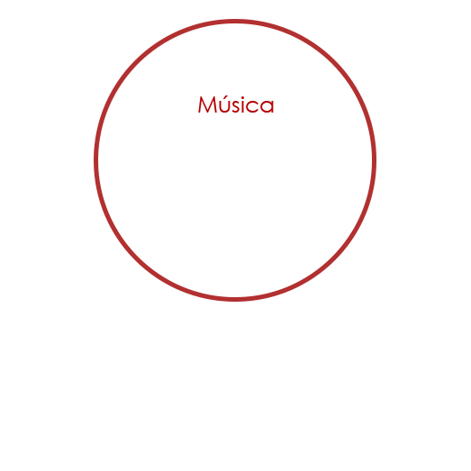
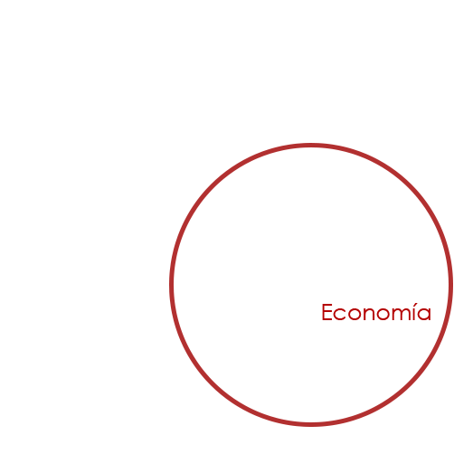
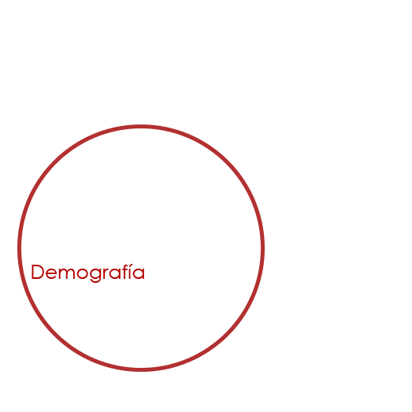
Datos

Slide 6
Datos musicales
Fan Music Fest

Slide 7


Datos musicales
Fan Music Fest

Slide 8
Datos económicos
Asociación Promotores Musicales

Slide 9


Datos económicos
Asociación de Promotores Musicales

Slide 10
Datos demográficos
Instituto Nacional de Estadística

Slide 11


Datos demográficos
Instituto Nacional de Estadística

Slide 12
Análisis

Slide 13
Análisis musical

Slide 14
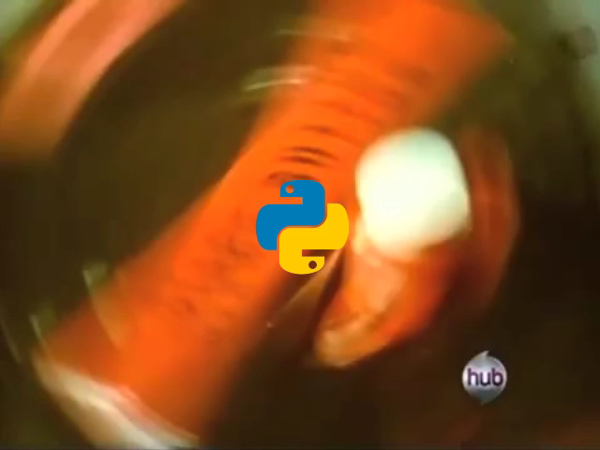

Slide 15
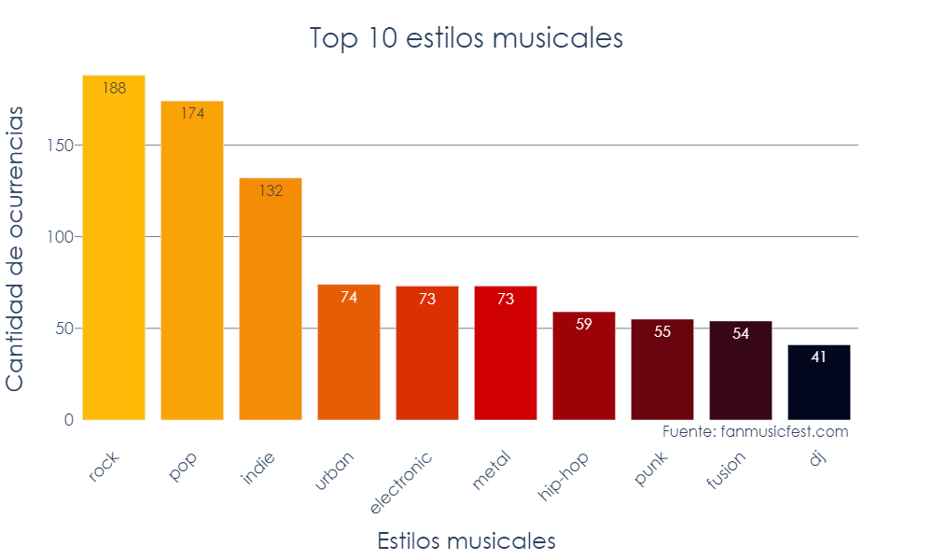

Slide 16
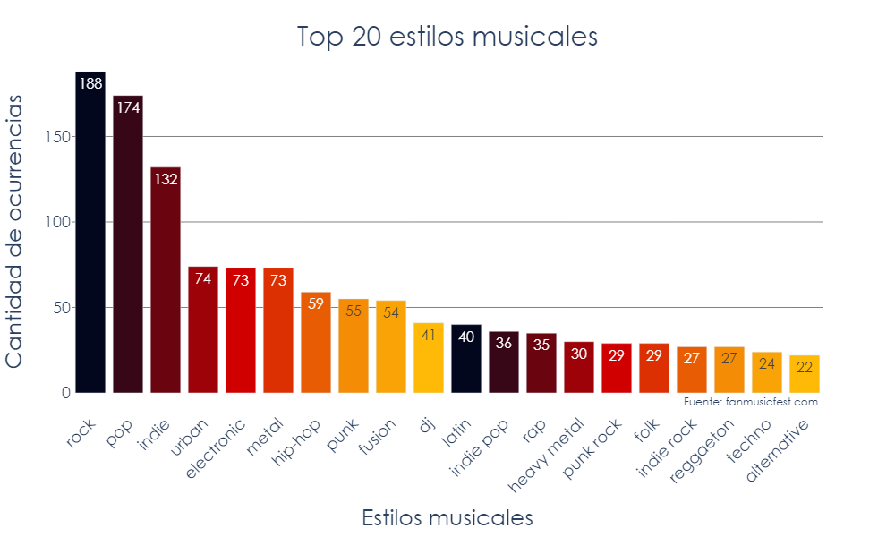

Slide 17
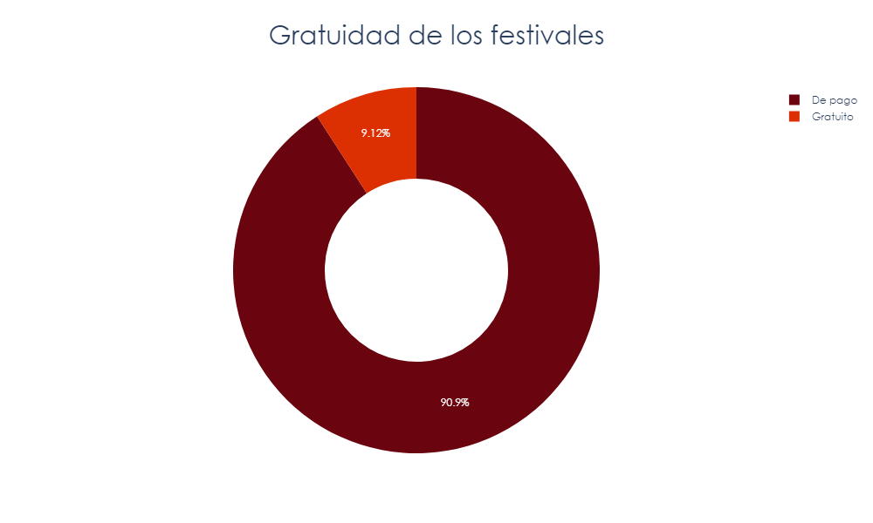
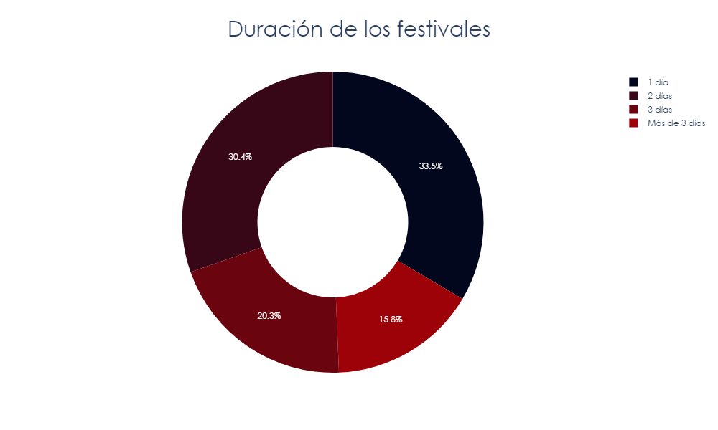

Slide 18
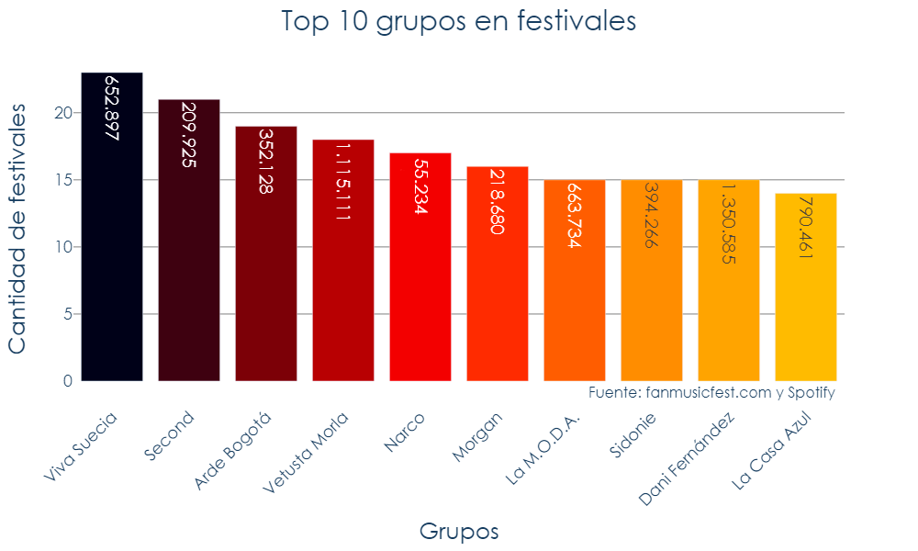

Slide 19
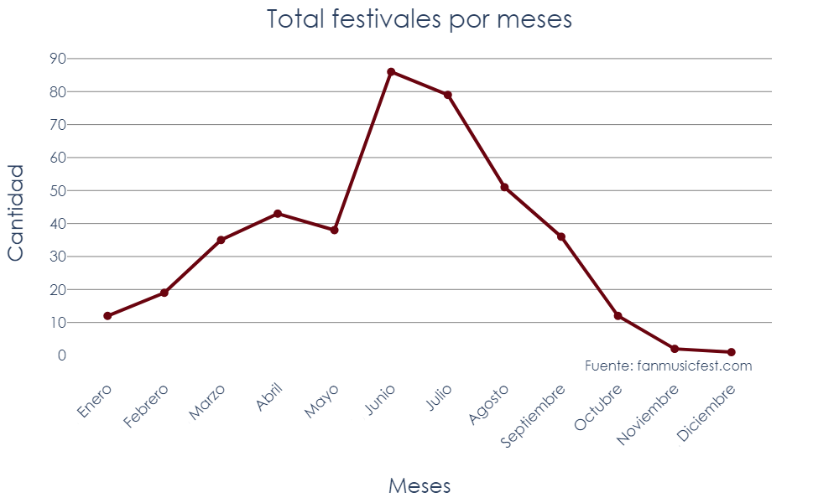

Slide 20
Análisis económico

Slide 21
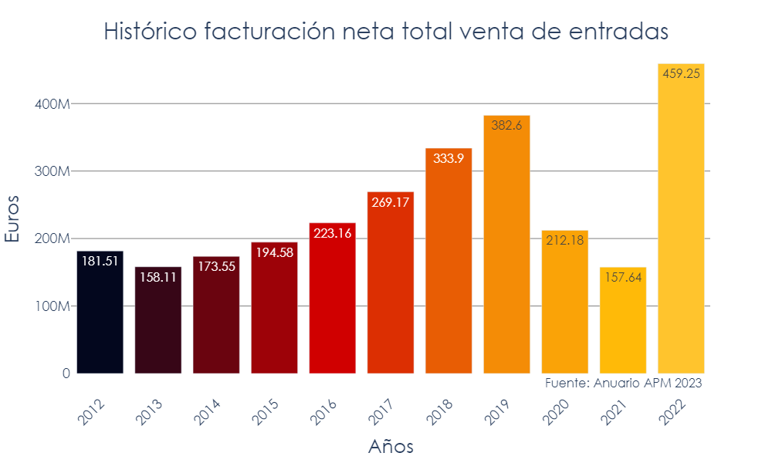

Slide 22
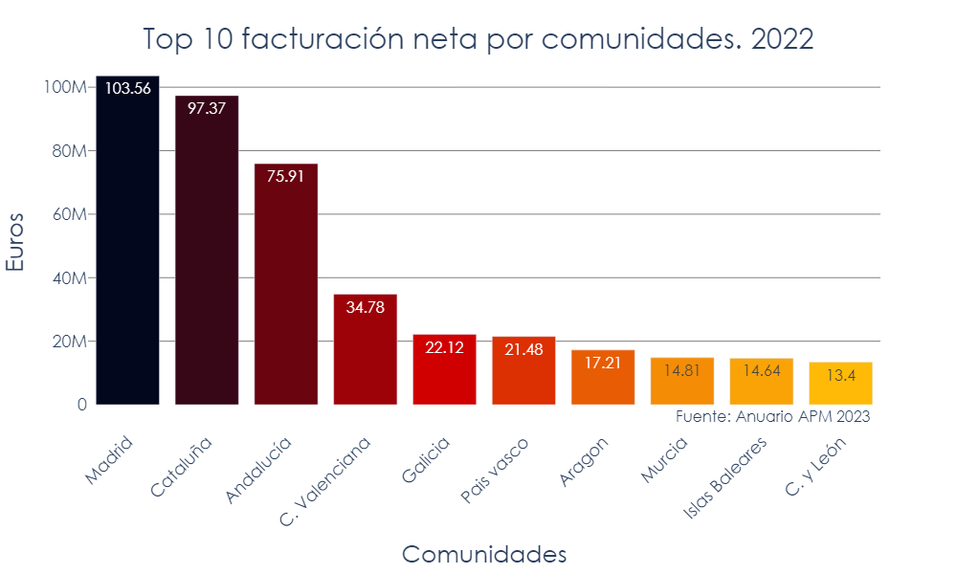

Slide 23
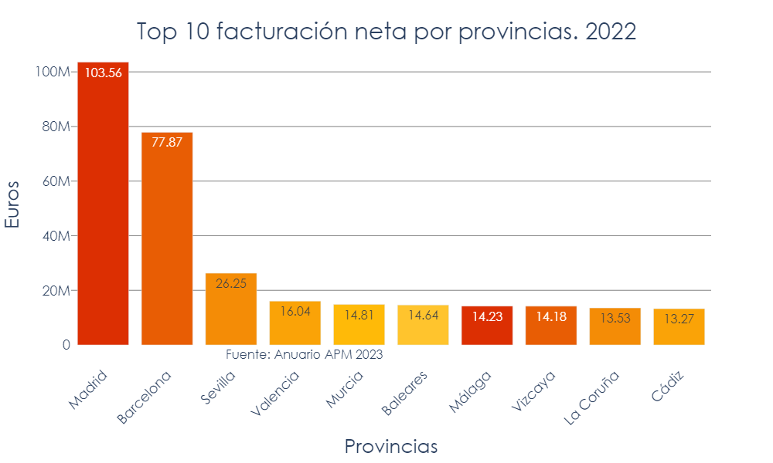

Slide 24
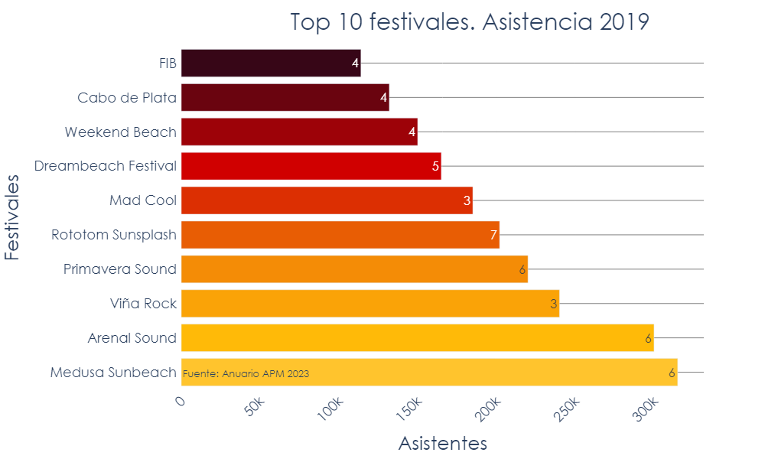

Slide 25
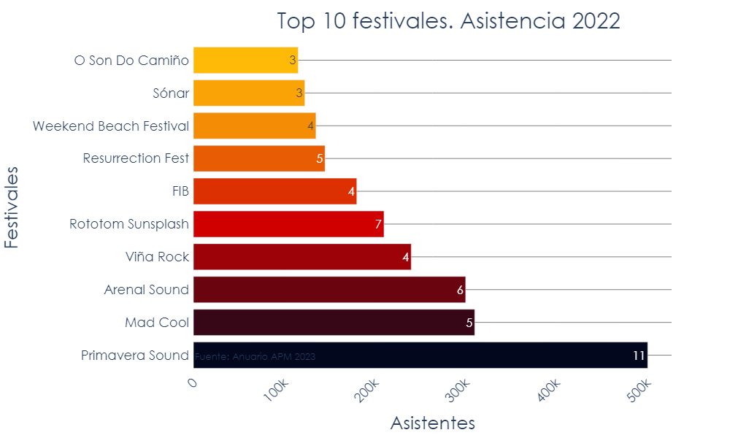

Slide 26
Análisis demográfico/ geográfico

Slide 27
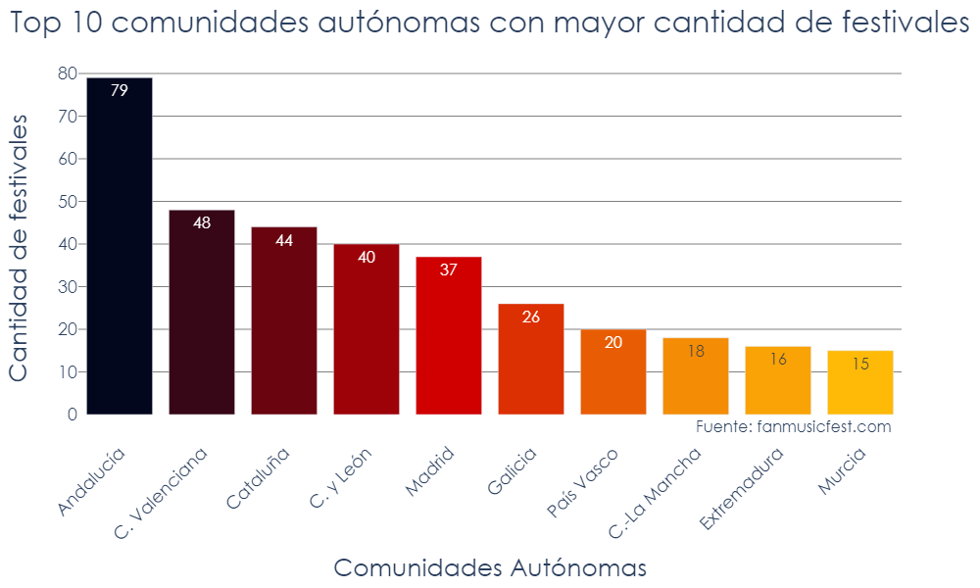

Slide 28
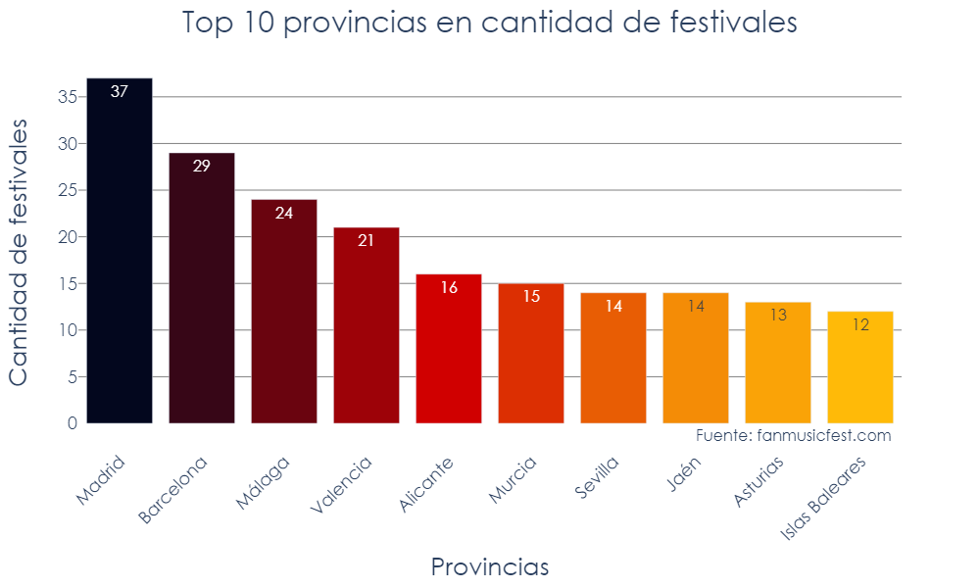

Slide 29
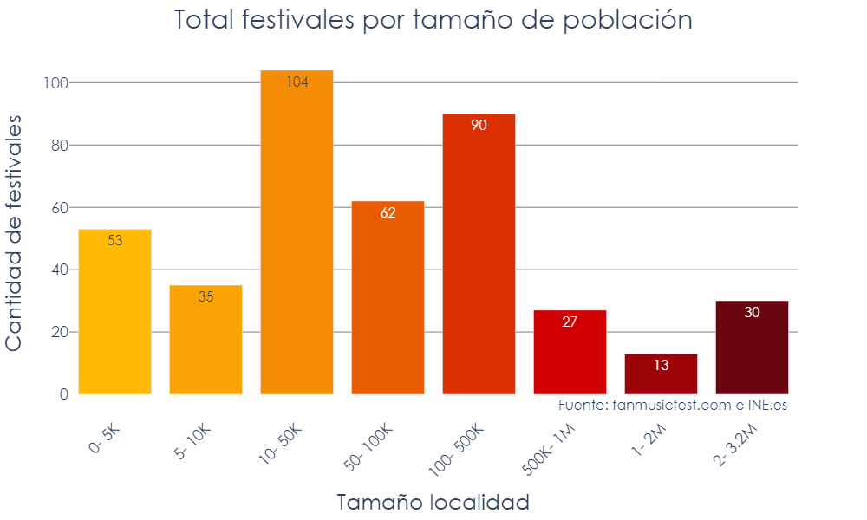

Slide 30
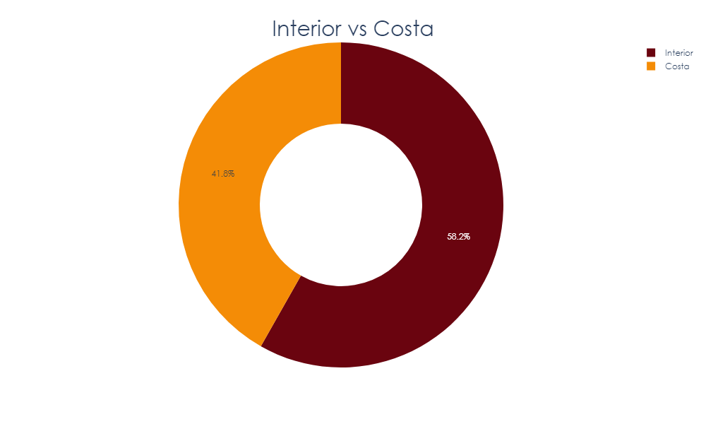

Slide 31
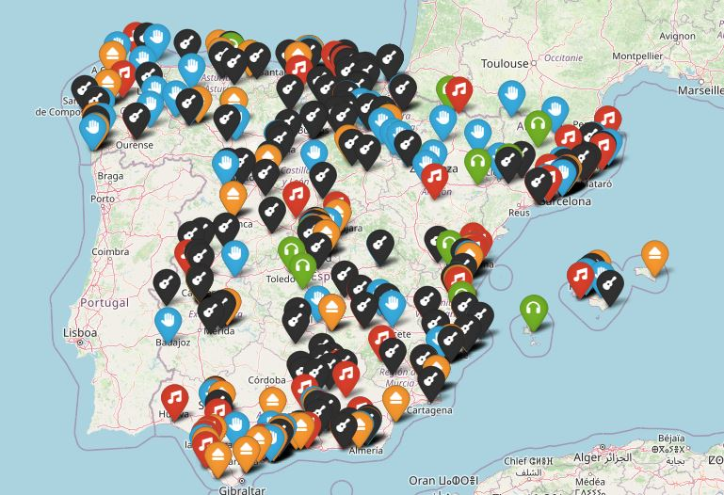

Slide 32
Conclusiones

Slide 33
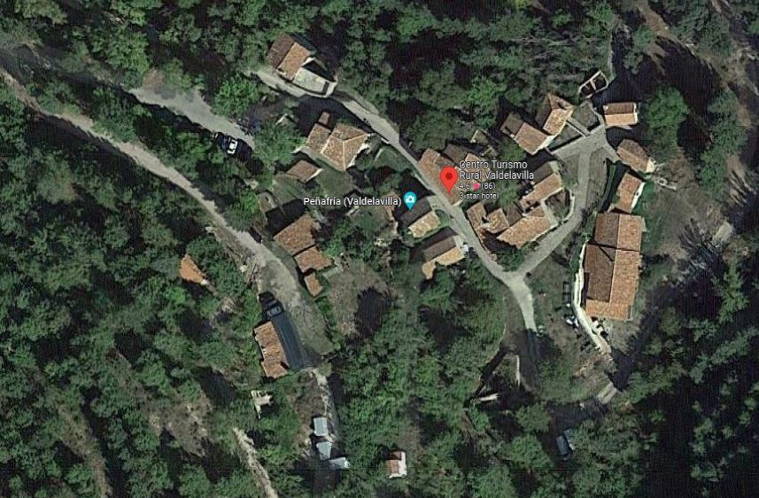
Valdelavilla Soria

Slide 34
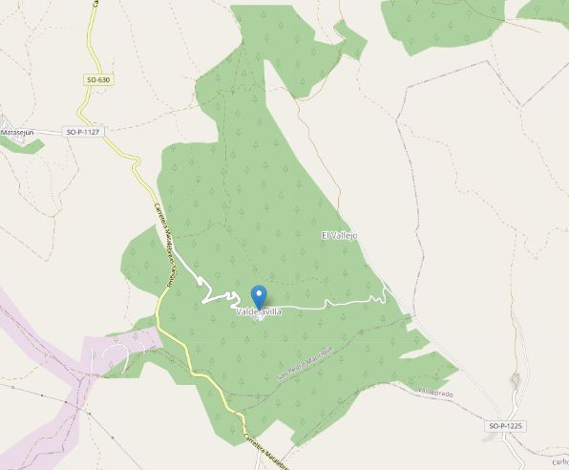
Valdelavilla
Valdelavilla es una aldea despoblada de la provincia española de Soria (Castilla-León). En la actualidad, después de una reforma casi íntegra, Valdelavilla es un centro de turismo.
Cuenta con al menos 9 alojamientos que disponen de restaurante. Además de quesería y tienda de embutidos.
Temperatura media mes de Julio, máximas de 28º y mínimas de 13º.

Slide 35
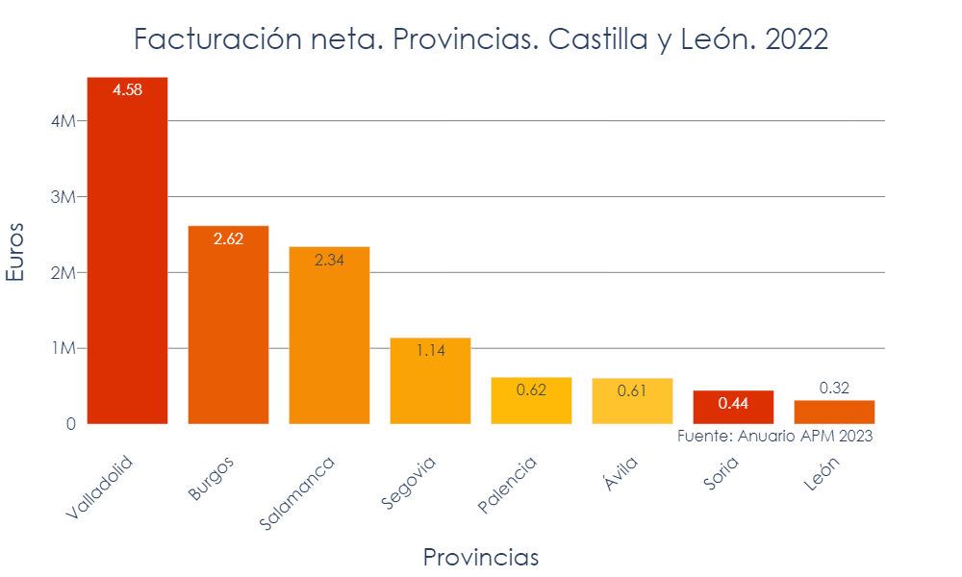

Slide 36
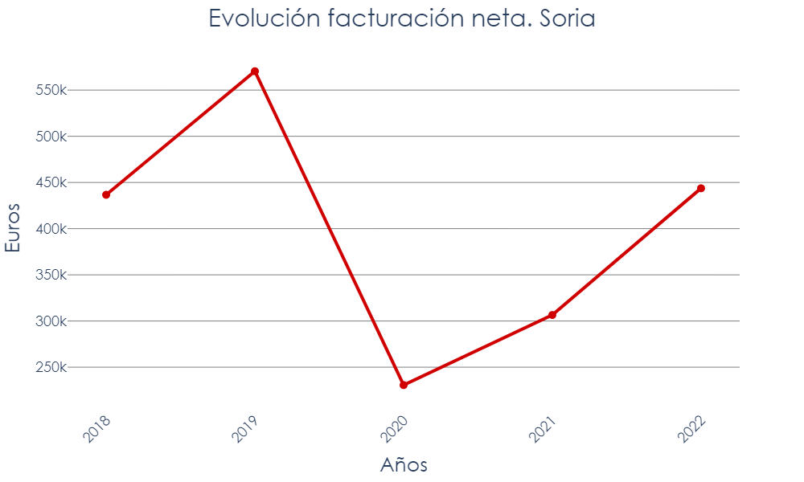

Slide 37
Festivales en Soria
Únicamente se celebran 3 festivales a lo largo del 2023 en la provincia de Soria.
Covaleda Fest: indie, pop y música urbana.
Motorbeach Festival: rock, punk, garage.
Poblaciones de menos de 2.000 habitantes, en el mes de Julio (mismo fin de semana). Ambos de pago. Y de duración de entre 3 y 4 días.
Enclave de agua: hip-hop, reggae, funk.
Se celebra en la Soria (cerca 40K habitantes) a finales de Julio con una duración de 3 días, también de pago.

Slide 38

Conclusiones
Festival en el mes de Julio con una duración de 1 día y que englobe grupos de bluegrass, folk, funk o soft rock.
Aprovechar las temperaturas de la zona en el mes de Julio. Siendo un festival el que sería su primer año, únicamente de 1 día, por lo menos al principio.
Estilos de música más clásicos orientados a gente con un perfil más afín al del turismo rural, en el que se centra Valdelavilla.
La aldea organiza diferentes rutas para visitar yacimientos arqueológicos de la zona o una ruta cinematográfica en época estival.

Slide 39
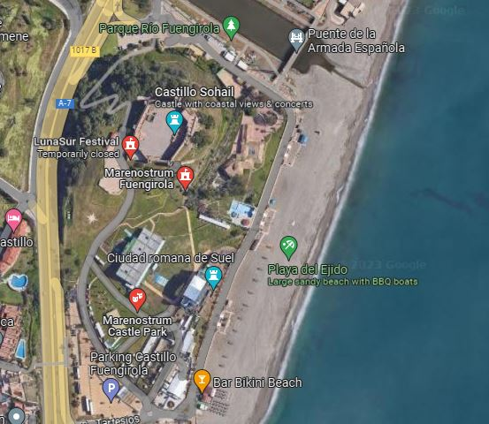
Marenostrum Fuengirola Málaga

Slide 40
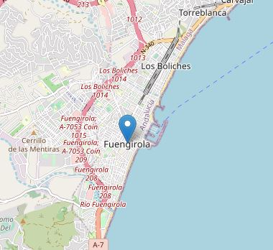
Fuengirola
Fuengirola es una localidad de alrededor de 83.000 de la provincia de Málaga, situada en la costa.
Cuenta con al menos 26 hoteles. A 30 minutos en coche desde Málaga o Marbella.
Temperatura media mes de Julio, máximas de 30º y mínimas de 23º.

Slide 41
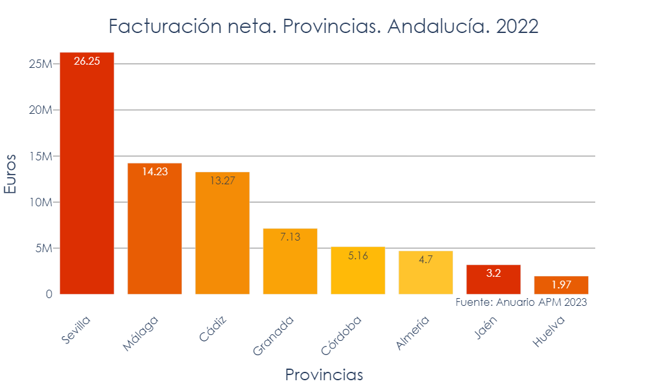

Slide 42
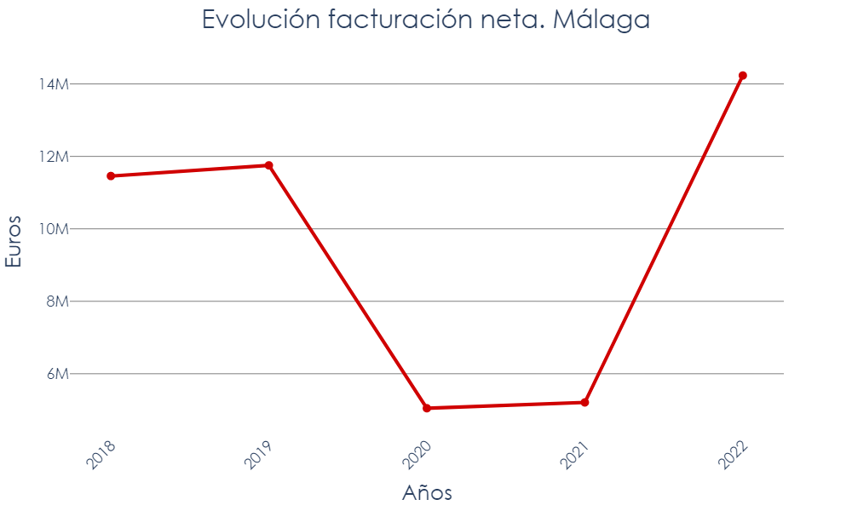

Slide 43
Festivales en Marenostrum Fuengirola
Se celebran un total de 8 festivales a lo largo del 2023 en el recinto Marenostrum Fuengirola (Málaga).
Fuengirola se engloba entre las localidades de entre 50 -100K. Los festivales son de pago. Y 6 de ellos de duración de 1 día.
Cubren gran parte de estilos de música y se reparten desde el mes de Mayo al mes de Agosto.
Marenostrum Fuengirola (7º edición): De mayo a Agosto.
Cabaret Festival Fuengirola: Durante el mes de Agosto.

Slide 44

Conclusiones
Festival en el mes de Julio con una duración de 1 día y que englobe grupos de estilos como hip-hop, reggae y world music.
Aprovechar las infraestructuras, comunicaciones de la ciudad, así como la privilegiada situación del recinto.
Los estilos que se proponen no están cubiertos en la oferta de estilos de música que ofrece el recinto durante la temporada de festivales.

Slide 45
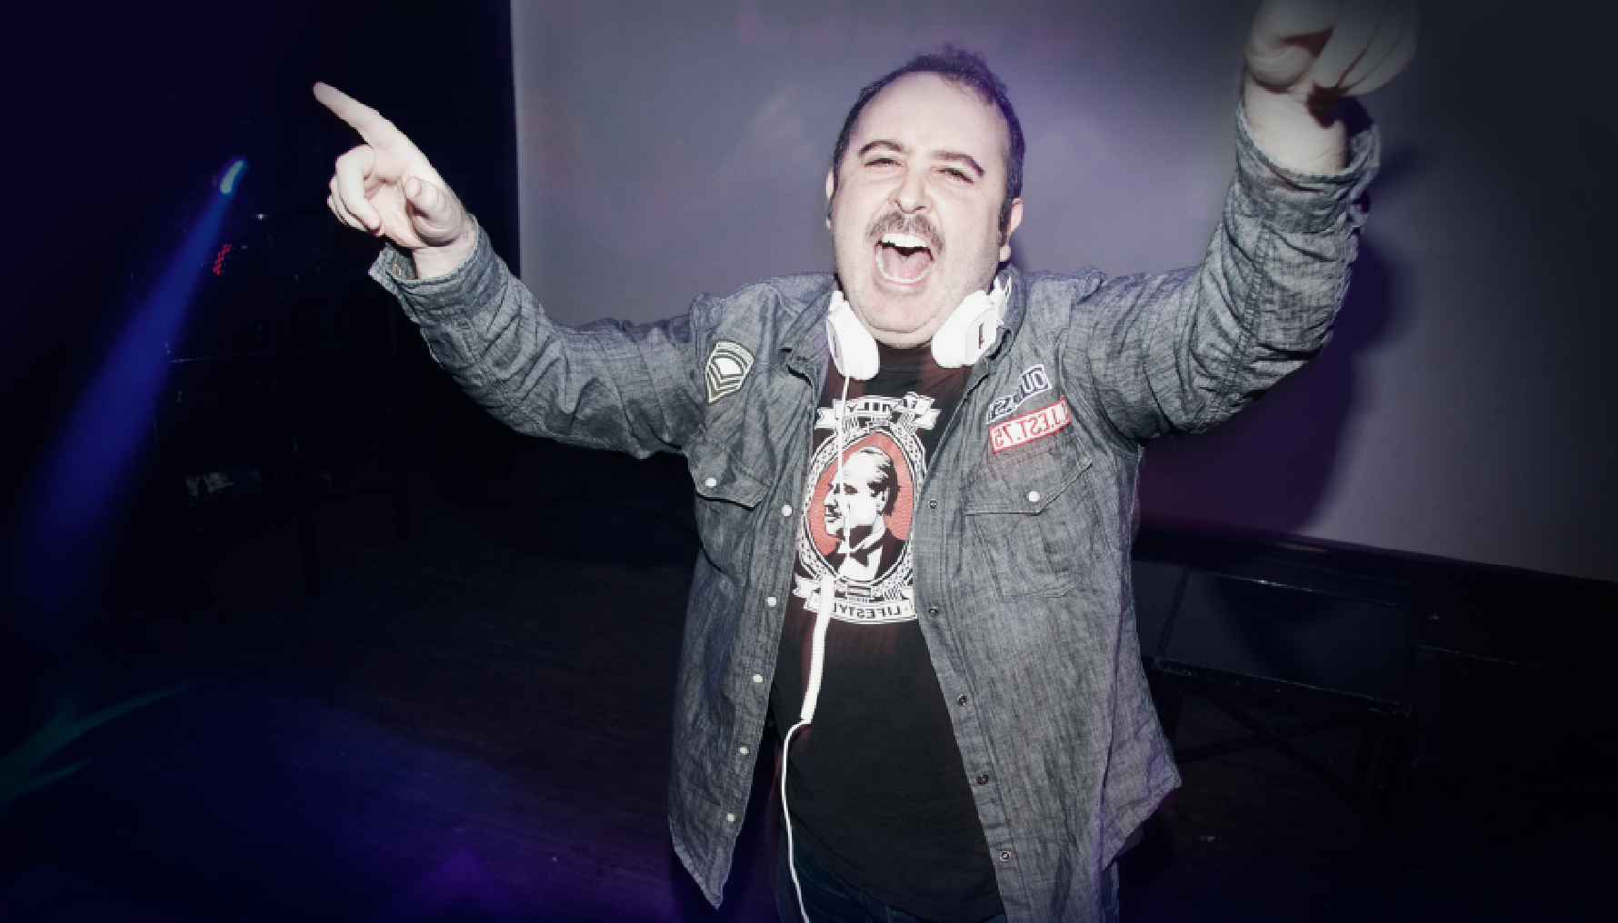

Gracias!!!
Nunca dejéis de bailar!!!

